Slide 1
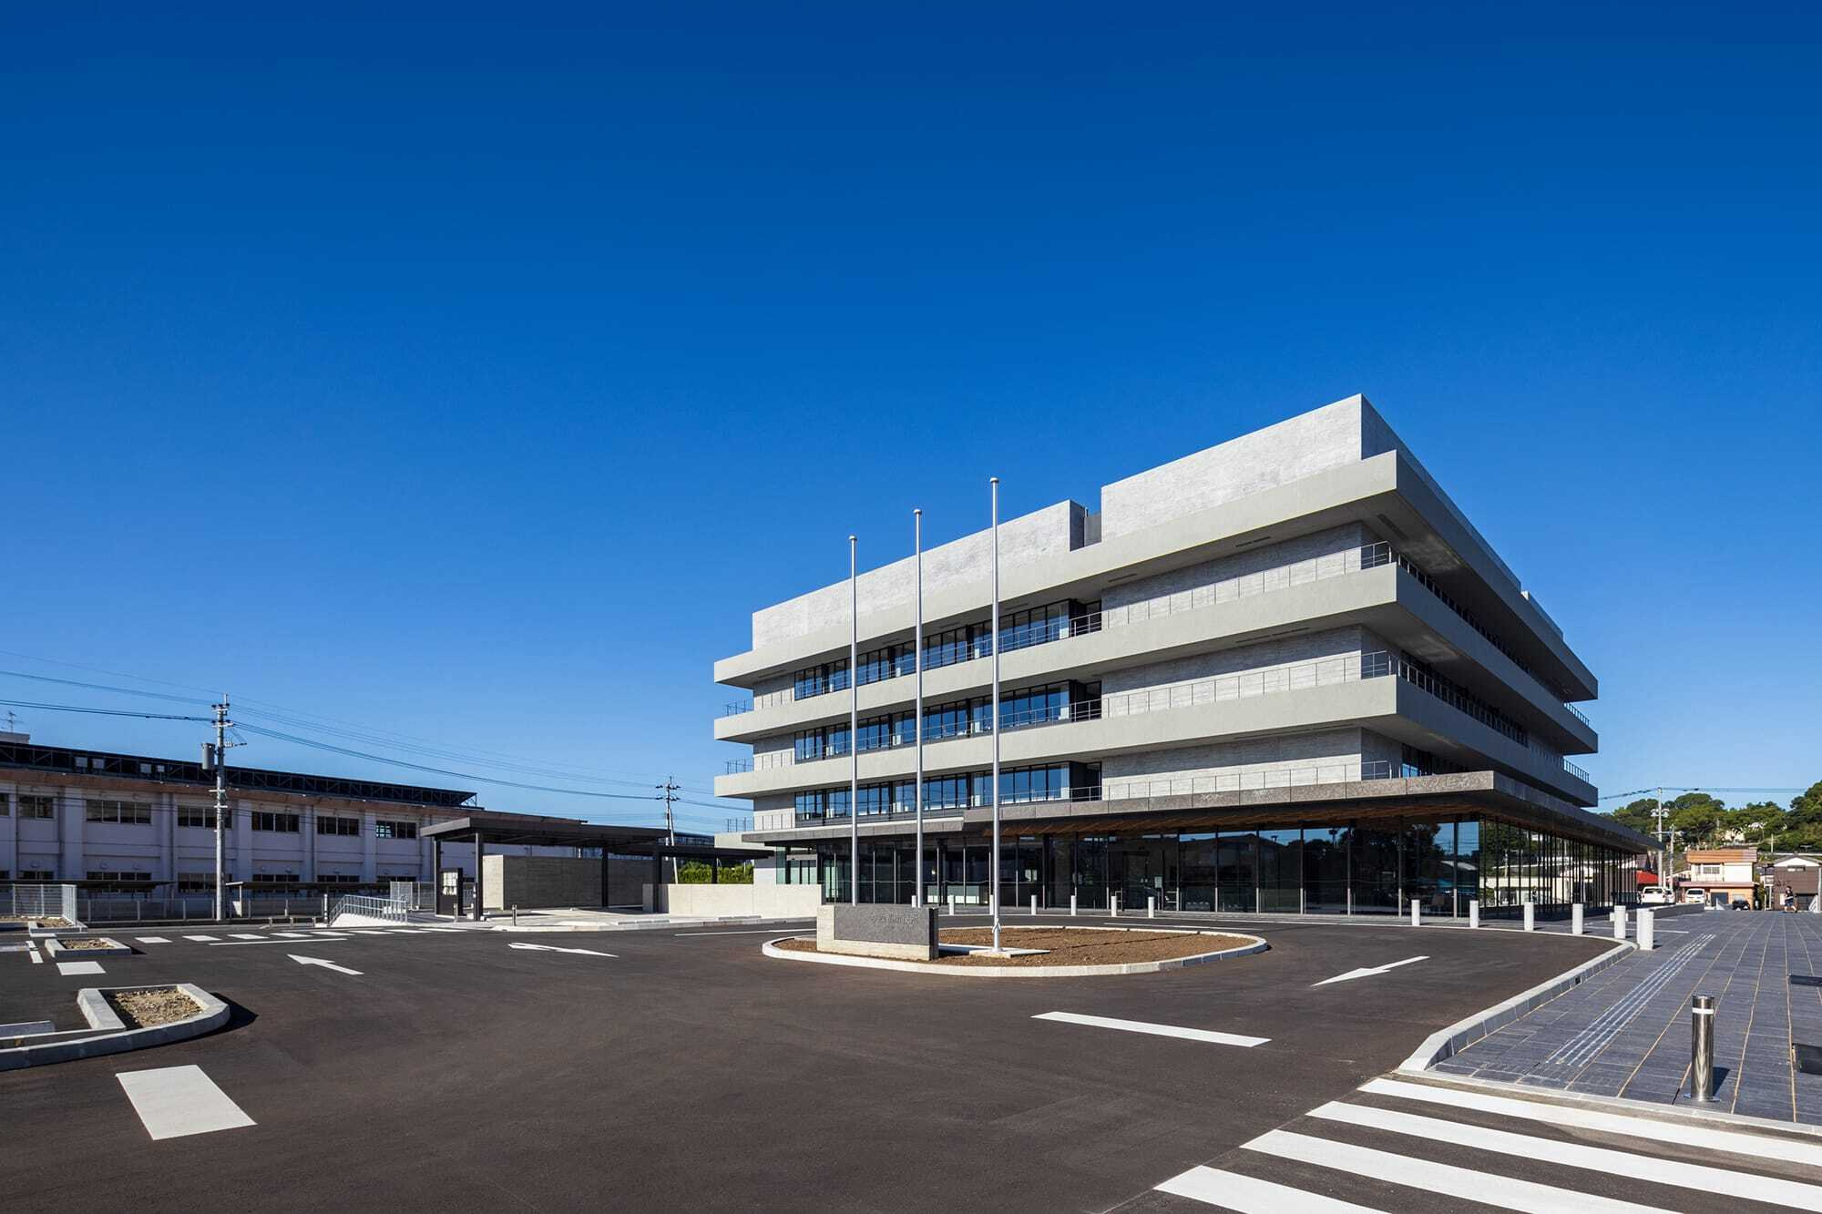
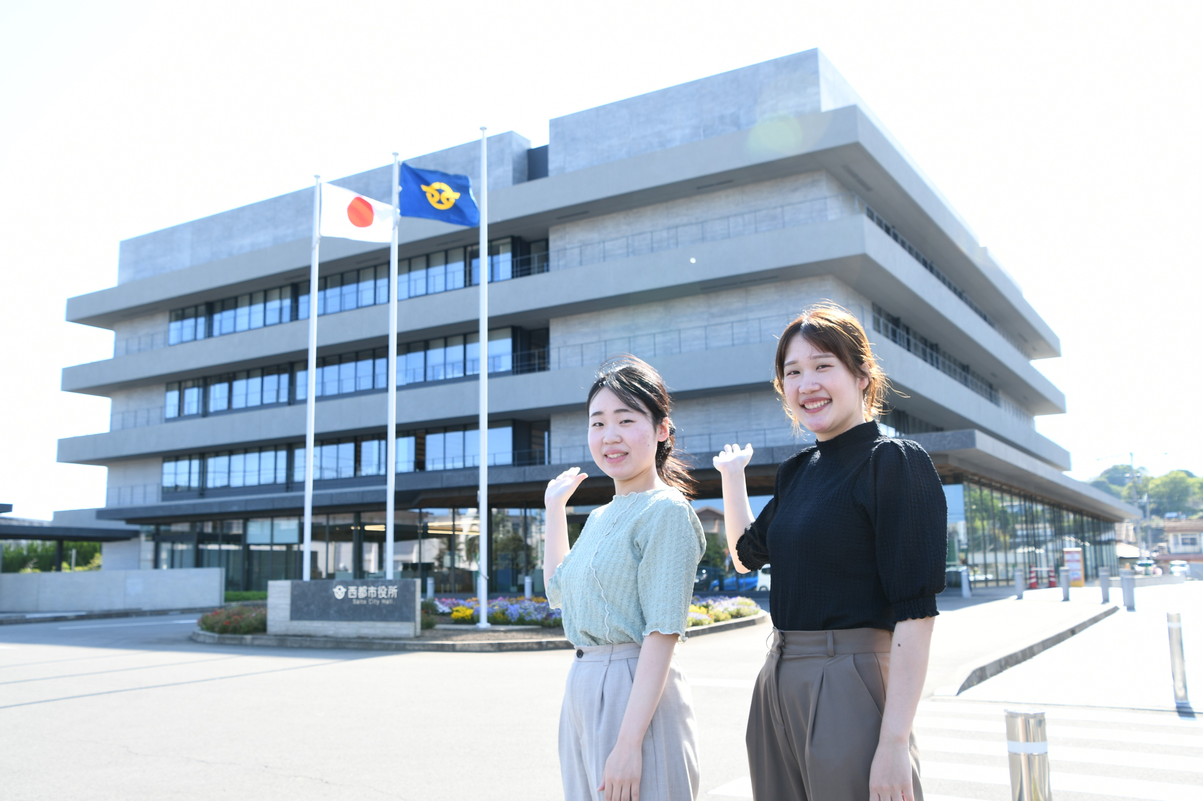

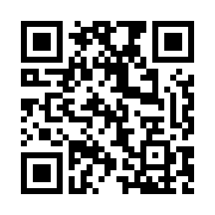
「一生、寄り添う」ができるまち
～ 住民との距離が近いからできる支援 ～
保 健 師 募 集
（正規職員）
令和８年度 宮崎県西都市職員採用試験
7/12(日)
試験会場：西都中学校
申込締め切り：６月５日(金)
西都市ホームページ

